Slide 1
ORTA KARADENİZ KALKINMA AJANSI 2020
KATMA DEĞERLİ ÜRETİM ALTYAPISININ
GELİŞTİRİLMESİ MALİ DESTEK PROGRAMI
BİLGİLENDİRME TOPLANTISI

Slide 2
2020 YILI MALİ DESTEK PROGRAMI SUNUM PLANI
KATMA DEĞERLİ ÜRETİM ALTYAPISININ GELİŞTİRİLMESİ MALİ DESTEK PROGRAMI
Amaç ve Öncelikler
Destek tutarı süresi ve yeri
Kimler başvurabilir
Örnek proje konuları
BAŞVURU İŞLEMLERİ

Slide 4
PROGRAMIN AMAÇ VE ÖNCELİKLERİ
GENEL AMAÇ
Organize sanayi bölgelerinde sunulan hizmetlerin kalitesinin artırılarak OSB’lerde faaliyet gösteren işletmelerin kaynak verimliliklerinin ve TR83 Bölgesi’ndeki OSB’lerin yatırımcılar için cazibesinin artırılmasıdır.
ÖZEL AMAÇLAR
Organize Sanayi Bölgelerinin çevresel altyapının iyileştirilmesi
Organize Sanayi Bölgelerinde enerji verimliliğinin artırılması
Organize Sanayi Bölgelerinde yaşanabilirliğin artırılması

Slide 5
DESTEK TUTARI
Azami: 3.000.000 TL
Destek tutarı, projenin toplam uygun maliyetinin %25’inden az ve %75’inden fazla olamaz.
23
Milyon TL
Asgari: 200.000 TL

Slide 6
SÜRE VE YER
Proje süresi en fazla 24 ay olabilir.
Projeler; Amasya, Çorum, Samsun ve Tokat illerinde bulunan Organize Sanayi Bölgeleri (OSB) onaylı sınırları içerisinde gerçekleştirilmelidir.

Slide 7
KİMLER BAŞVURABİLİR VE PROJELERDE ORTAK OLARAK YER ALABİLİR ?
Valilikler
Yatırım İzleme ve Koordinasyon Dairesi Başkanlıkları
Kaymakamlıklar
Organize Sanayi Bölgesi Müdürlükleri
İl Özel İdareleri
Belediyeler
Ticaret ve Sanayi Odaları
Ticaret Borsaları
Teknoparklar/Teknoloji Geliştirme Bölgeleri ve İş Geliştirme Merkezleri
5355 Sayılı Mahalli İdare Birlikleri Kanunu kapsamında kurulmuş Birlikler (Köylere Hizmet Götürme Birlikleri vb.),
Üniversiteler ve Üniversitelere bağlı Uygulama ve Araştırma Merkezleri, Fakülteler, Yüksekokullar, Enstitüler,
Kamu kurumları
Kamu kurumu niteliğinde meslek kuruluşları

Slide 8
Başvuru Sahipleri aşağıda belirtilen koşulların tümüne uymalıdır:
Kar amacı gütmeyen kurum veya kuruluş olması,
Ajansın faaliyet gösterdiği Düzey 2 bölgesinde (Amasya, Çorum, Samsun, Tokat) kayıtlı olması veya merkezlerinin ya da yasal şubelerinin bu bölgede bulunması,
Proje faaliyetinin proje sunan kurum/kuruluşun görev ve yetki alanı içerisinde bulunması,
Yönetmelikte öngörülen proje hesabını kendi adına açma, bu hesaba para aktarma ve bu hesaptan harcama yapma ehliyetine sahip olması,
Projenin hazırlığından ve yönetiminden (eğer varsa ortakları ile birlikte) doğrudan sorumlu olması, aracı olarak hareket etmemesi,

Slide 9
ÖRNEK PROJE KONULARI
Mevcut olan ortak kullanıma yönelik kalite kontrol, tahlil ve test laboratuvarlarının makine-donanım ve teknoloji altyapıları ile kapasitelerinin geliştirilmesi ya da ilave ihtiyacın belirlenmesi halinde yenilerinin kurulması,
Sanayi üretimi ve kaynak verimliliğini olumsuz yönde etkileyen sorunların çözümüne yönelik akıllı yönetim sistemleri kurulması
Çevrenin korunması ve insan sağlığını olumsuz yönde etkileyen altyapı sorunlarının giderilmesi (atık su arıtma tesisi, tehlikeli atıkların bertarafı),

Slide 10
ÖRNEK PROJE KONULARI
Kaynak verimliliği ölçüm ve analizlerinin yapılacağı merkezlerin kurulması,
İşletmelerin tasarım ve inovasyona dayalı fikirlerinin hayata geçirilebileceği merkezlerin altyapılarının oluşturulması,
OSB hizmetlerinin dijital ortama taşınması ve uzaktan bağlantı altyapılarının güçlendirilmesi,
Katmanlı imalat teknolojileri konusunda işletmelere destek olacak merkezlerin altyapılarının oluşturulması,

Slide 11
BAŞVURU VE ORTAKLIĞA İLİŞKİN SINIRLAR
PROGRAM KAPSAMINDA
En fazla 2 başvuruda bulunabilir ve en fazla 1 proje için mali destek alınabilir
PROGRAM KAPSAMINDA
En fazla 1 başvuruda proje ortağı olarak yer alınabilir.

Slide 12
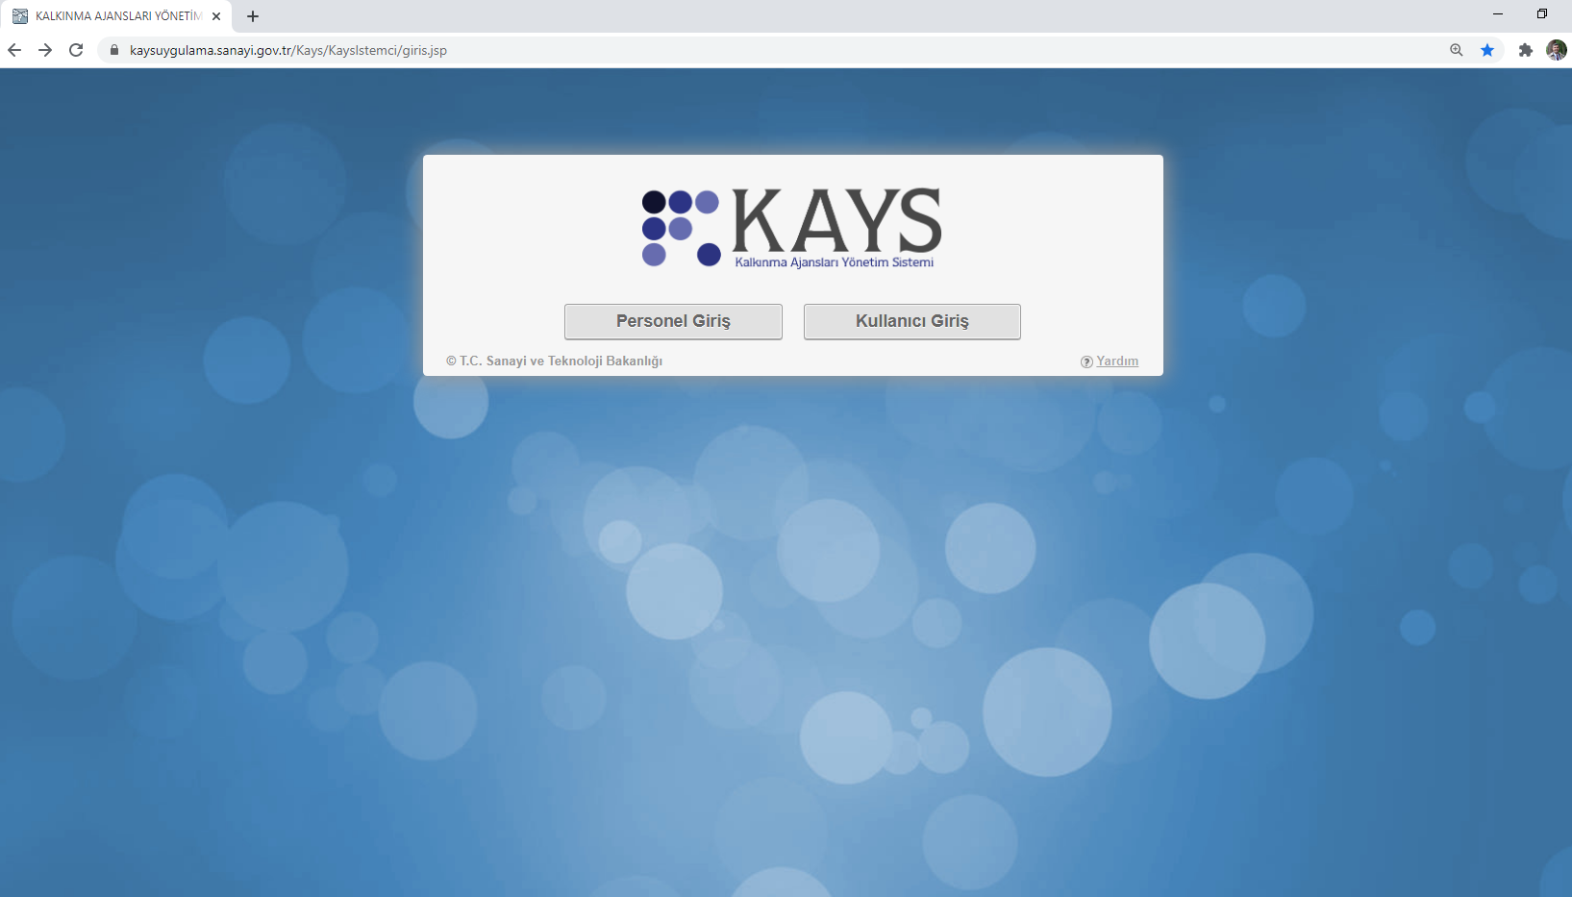
BAŞVURU İŞLEMLERİ
https://uygulama.kays.sanayi.gov.tr

Slide 13
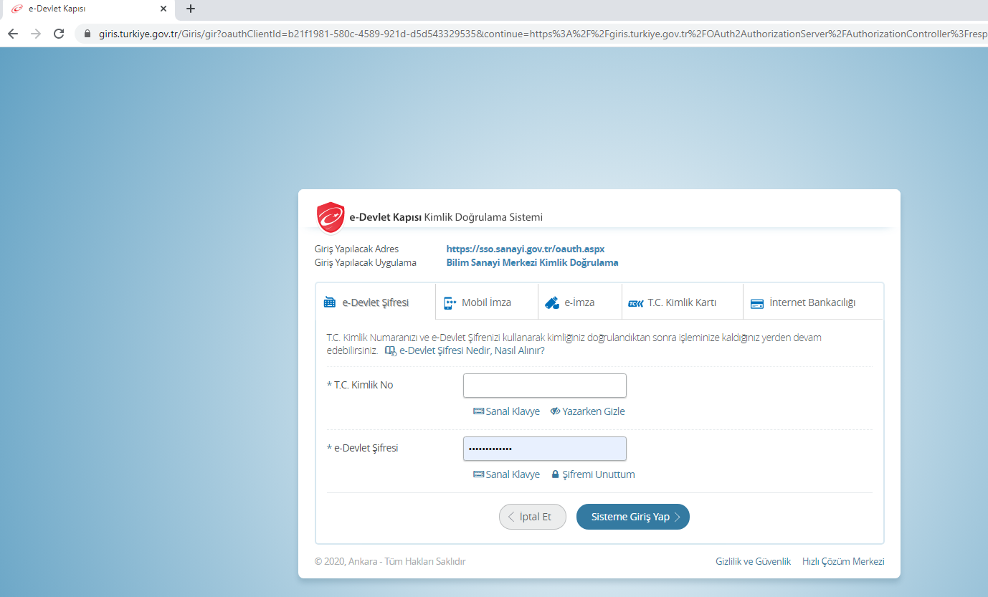
BAŞVURU İŞLEMLERİ
https://uygulama.kays.sanayi.gov.tr

Slide 14
SON BAŞVURU TARİHİ
KAYS
23:59
Taahhütname Teslim
05.01.2021
17:00
11.03.2016
28.12.2020

Slide 15
İLETİŞİM
proje@oka.org.tr
0 362 431 24 00

